Slide 1
计算机网络

Slide 2

4.3 IP: 网际协议
4.3.1 IP数据报格式
4.3.2 IP数据报分片
4.3.3 IPv4网络编址
4.3.4 网络地址转换
4.3.5 控制报文协议
4.3.6 IPV6简要介绍
page2

Slide 3
4.3 IP: 网际协议
4.4.6 IPv6简介
  IPv6 的动机
    初始动机：32-bits的IPv4地址空间很快就会耗尽
    其他动机：
      首部字段：提高处理和转发速度
      提高服务质量
  IPv6 数据报格式
    首部：40 bytes的固定长度
    分片：在该版本中不允许分片
    RFC 2460
page3

Slide 4
4.3 IP: 网际协议
4.4.6 IPv6简介
  IPv6 数据报格式
    版本：{0110}bin={6}dec
    流量类型：同IPv4的服务类型
    流标签：标识一条数据报的流
    有效载荷长度：数据的长度
    下一个首部：相当于IPv4的上层协议
    跳限制：相当于IPv4的TTL
    源地址和目的地址：各128位(RFC 4291)
    数据：IPv6数据报的有效载荷部分
  其他方面：
    取消分片/重装：在发送端分片，网络不进行分片和组装
    取消首部Checksum：中间路由器不再进行检验，提高效率
    取消选项字段：通过“下一个首部”来扩展
版本
类型
流标签
有效载荷长度
下一个首部
跳限制
源地址(128 bits)
目的地址(128 bits)
载荷数据
32 bits
page4

Slide 5
4.3 IP: 网际协议
4.4.6 IPv6简介
  从IPv4到IPv6的迁移
不能一下子将所有的路由器全部升级到IPv6
  no “flag days”
问题：IPv4 和 IPv6 路由器混杂起来怎么工作?
隧道技术:
  IPv6 的数据报，封装成IPv4数据报
  以便在IPv4的路由器上面进行处理
IPv4 header fields
IPv6 header fields
IPv4 payload
IPv4 source, dest addr
IPv6 source dest addr
UDP/TCP payload
IPv6 datagram
IPv4 datagram
page5

Slide 6
4.3 IP: 网际协议
4.4.6 IPv6简介
  从IPv4到IPv6的迁移：
隧道技术:
A
B
IPv4 tunnel
connecting IPv6 routers
E
F
logical view:
IPv6
IPv6
IPv6
IPv6
A
B
C
D
E
F
physical view:
IPv6
IPv6
IPv4
IPv4
IPv6
IPv6
page6

Slide 7
4.3 IP: 网际协议
4.4.6 IPv6简介
  从IPv4到IPv6的迁移：
隧道技术:
A
B
IPv4 tunnel
connecting IPv6 routers
E
F
logical view:
IPv6
IPv6
IPv6
IPv6
A
B
C
D
E
F
physical view:
IPv6
IPv6
IPv4
IPv4
IPv6
IPv6
flow: X
src: A
dest: F
data
src:B
dest: E
src:B
dest: E
flow: X
src: A
dest: F
data
Flow: X
Src: A
Dest: F
data
Flow: X
Src: A
Dest: F
data
A-to-B:
IPv6
B-to-C:
IPv6 inside
IPv4
B-to-C:
IPv6 inside
IPv4
E-to-F:
IPv6
page7

Slide 8
4.3 IP: 网际协议
4.4.6 IPv6简介
  什么时候才能全面采用？
    Google: 8% 的客户端使用IPv6访问服务
    NIST: US政府有1/3的域支持IPv6
  IPv6 还需很长的时间才能全面部署和使用
      20 years and counting!
      think of application-level changes in last 20 years: WWW, Facebook, streaming media, Skype, …
      Why?
page8

Slide 9
4.4 通用转发和SDN(自学)

Slide 10
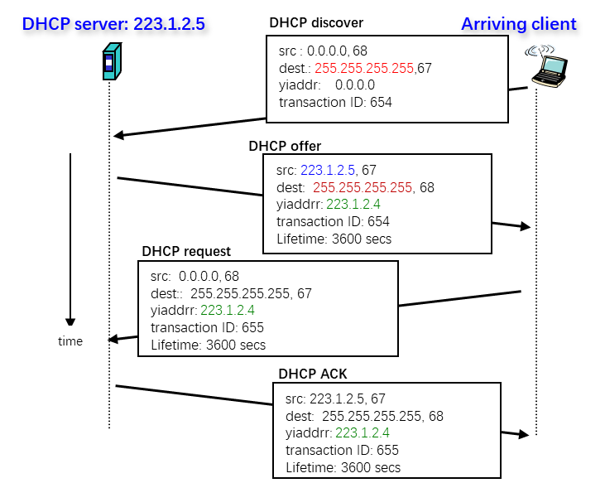
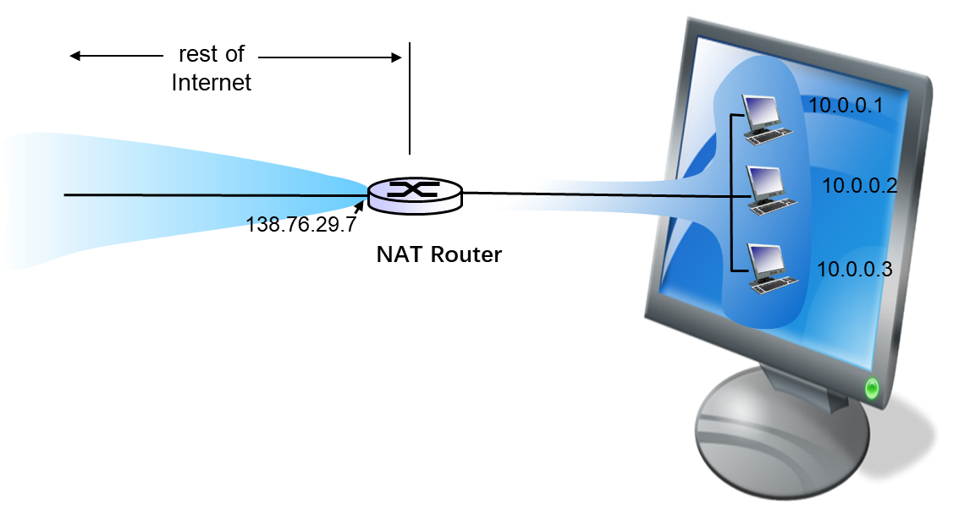
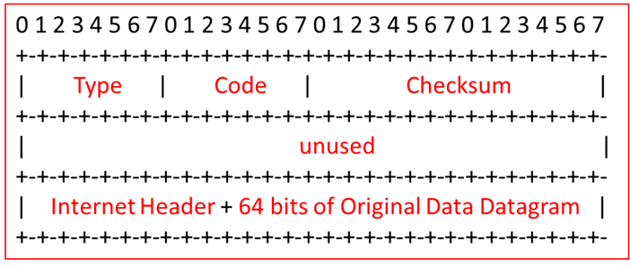
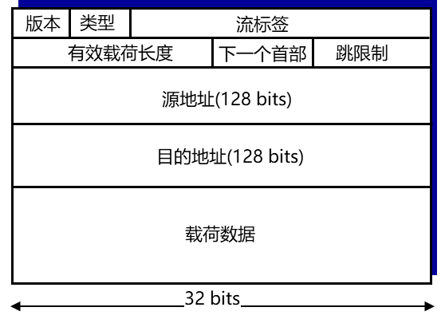
知识回顾
IPv4: DHCP
IPv4: NAT
ICMP
IPv6
page10

Slide 11
4.4 路由选择算法
4.5 因特网中的路由选择(自学)
4.6 网络层复习总结
page11

Slide 12

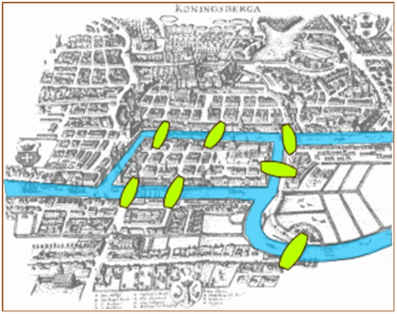
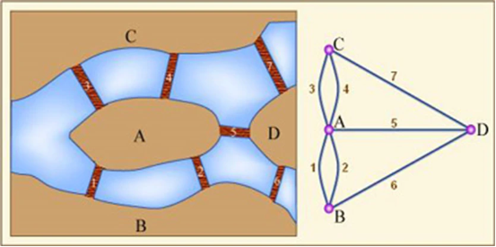
4.4 路由选择算法
Graph Theory（图论）
Leonhard Euler
1707--1783

Slide 13
4.4 路由选择算法
4.5.0 路由选择介绍
  网络结点的核心功能
路由选择
确定网络中端到端的路径
转发表
确定分组的输出链路
header value
output link
0100
0101
0111
1001
3
2
2
1
value in arriving
packet’s header
0111
1
3
2
page13

Slide 14
4.4 路由选择算法
4.5.0 路由选择介绍
  网络的建模：图论模型
    图：Graph
    点，Node：路由器
    边，Edge：链路
v
w
u
z
x
y
图: G = (N,E)
N = 路由结点的集合= { u, v, w, x, y, z }
E = 链路的集合={ (u,v), (u,x), (u,w), (v,x), (v,w), (x,w), (x,y), (w,y), (w,z), (y,z) }
备注: 图的概念也可以用于其它类型的网络
如: P2P, N 是Peer的集合，E是TCP连接的集合
page14

Slide 15
4.4 路由选择算法
4.5.0 路由选择介绍
  网络的建模：图论模型
    图：Graph
    点，Node：路由器
    边，Edge：链路
    权，cost：网络的开销
      链路长度，或
      链路速度，或
      链路费用
5
3
v
w
5
2
u
2
1
z
3
1
2
x
y
1
无权图：边的开销始终为1
有权图：
  c(x, y) = 链路 (x, y)的开销
  如右上图, c(w, z) = 5
page15

Slide 16
4.4 路由选择算法
4.5.0 路由选择介绍
  网络的建模：图论模型
    图：Graph
    点，Node：路由器
    边，Edge：链路
    权，cost：网络的开销
    无向图： undirected Graph
      ∀ n, n’ ∈N
      c(n, n’) = c(n’, n)
5
3
v
w
5
2
u
2
1
z
3
1
2
x
y
1
page16

Slide 17
4.4 路由选择算法
4.5.0 路由选择介绍
  网络的建模：图论模型
    图：Graph
    点，Node：路由器
    边，Edge：链路
    权，cost：网络的开销
    无向图： undirected Graph
    邻居，neighbor
      c(x, y) ≠ ∞
      如右上图，u的邻居为x, v, w
5
3
v
w
5
2
u
2
1
z
3
1
2
x
y
1
page17

Slide 18
4.4 路由选择算法
4.5.0 路由选择介绍
  网络的建模：图论模型
    图：Graph
    点，Node：路由器
    边，Edge：链路
    权，cost：网络的开销
    无向图： undirected Graph
    邻居，neighbor
    路径，path
      从一个结点到另一个结点的点(边)的序列
      如：p_{i}(u, z) = (u, x, w, z)
5
3
v
w
5
2
u
2
1
z
3
1
2
x
y
1
page18

Slide 19
4.4 路由选择算法
4.5.0 路由选择介绍
  网络的建模：图论模型
    图：Graph
    点，Node：路由器
    边，Edge：链路
    权，cost：网络的开销
    无向图： undirected Graph
    邻居，neighbor
    路径，path
    路径的开销：路径中的每个边的开销之和
      c_{path}(u, x, w, z) = c(u, x) + c(x, w) + c(w, z) = 1 + 3 + 5 = 9
5
3
v
w
5
2
u
2
1
z
3
1
2
x
y
1
page19

Slide 20
4.4 路由选择算法
4.5.0 路由选择介绍
  网络的建模：图论模型
    图：Graph
    点，Node：路由器
    边，Edge：链路
    权，cost：网络的开销
    无向图： undirected Graph
    邻居，neighbor
    路径，path
    路径的开销：路径中的每个边的开销之和
    最短路径：min {c_{path}(u, z)}
    问题：怎么寻找两点之间的最短路径？
5
3
v
w
5
2
u
2
1
z
3
1
2
x
y
1
page20

Slide 21
4.4 路由选择算法
4.5.0 路由选择介绍
  网络的建模：图论模型
    图：Graph
    点，Node：路由器
    边，Edge：链路
    权，cost：网络的开销
    无向图： undirected Graph
    邻居，neighbor
    路径，path
    路径的开销：路径中的每个边的开销之和
    最短路径
      min {c_{path}(u, z)}
    问题：怎么寻找两点之间的最”短”路径？
    路由选择：寻找图中一个点到其他点的最”短”路径
5
3
v
w
5
2
u
2
1
z
3
1
2
x
y
1
page21

Slide 22
4.4 路由选择算法
4.5.0 路由选择介绍
  网络的建模：图论模型
    图：Graph
    点，Node：路由器
    边，Edge：链路
    权，cost：网络的开销
    无向图： undirected Graph
    邻居，neighbor
    路径，path
    路径的开销：路径中的每个边的开销之和
    最短路径
      min {c_{path}(u, z)}
    问题：怎么寻找两点之间的最”短”路径？
    路由选择：寻找图中一个点到其他点的最”短”路径
      如图： 路由选择的结果，u到其它所有结点的最短路径
5
v
3
w
2
v
w
5
2
u
z
u
2
1
z
3
1
1
1
2
x
2
x
y
1
y
1
page22

Slide 23
4.4 路由选择算法
4.5.0 路由选择介绍
  路由选择算法的分类
  (1) 全局式路由选择算法 or 分布式路由选择算法
  (2) 静态路由选择算法 or 动态路由选择算法
  (3) 负载敏感路由选择算法 or 负载迟钝路由选择算法
全局式
  结点知道完整的网络拓扑
  链路状态算法
分布式
  结点只知道自己的邻居是谁
  距离向量算法
静态
  路由信息不经常变化
动态
  路由信息随网络状态经常变化
page23

Slide 24
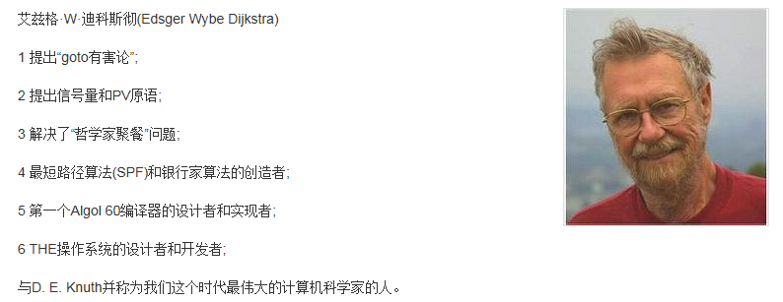
4.4 路由选择算法
4.5.1 链路状态路由选择算法
  Dijkstra’s algorithm
百度百科
Edsger Wybe Dijkstra
1930-2002
1972年图灵奖
page24

Slide 25
4.4 路由选择算法
4.5.1 链路状态路由选择算法
Dijkstra’s algorithm
  算法输入：
    网络的完整拓扑
    所有结点都知道完整拓扑
    通过链路状态广播来实现
    所有结点的网络拓扑相同
  算法输出：
    计算本结点到其他结点的最短路径
    为该结点生成转发表
  迭代算法:
    经过k次迭代
    得到k个结点的最“短”路径
5
3
v
w
2
v
w
5
2
u
2
u
z
1
z
3
1
1
1
2
x
2
x
y
1
y
1
destination
link
v
(u,v)
x
(u,x)
y
(u,x)
w
(u,x)
z
(u,x)
page25

Slide 26
4.4 路由选择算法
4.5.1 链路状态路由选择算法
Dijkstra’s algorithm
  标记:
    c(x, y): x到y链路的费用;
      如果x和y不是邻居
      则c(x, y) = ∞
    D(v): 在当前迭代中，从源结点到目标结点v的最低费用
    p(v): 从源到v沿着当前最“短”路径中，v的前置结点
    N’: 结点子集，如果从源到v的最短路径已确知，v在N’中.
  算法结构：
    初始化
    迭代k次（网络中有k个结点）
page26

Slide 27
4.4 路由选择算法
4.5.1 链路状态路由选择算法
Dijkstra’s algorithm
    1 Initialization:
    2 N' = {s}
    3 for all nodes n
    4 if n adjacent to s
    5 then D(n) = c(s, n)
    6 else D(n) = ∞
    7
    8 Loop
    9 find m not in N' such that D(m) is a minimum
    10 add m to N'
    11 update D(n) for all n adjacent to m and not in N' :
    12 D(n) = min( D(n), D(m) + c(m, n) )
    13 /* new cost to n is either old cost to n or known
    14 shortest path cost to m plus cost from m to n */
    15 until all nodes in N'
page27

Slide 28
4.4 路由选择算法
4.5.1 链路状态路由选择算法
Dijkstra’s algorithm
    1 Initialization:
    2 N' = {s}
    3 for all nodes n
    4 if n adjacent to s
    5 then D(n) = c(s, n)
    6 else D(n) = ∞
5
3
v
w
5
2
u
2
1
z
3
1
2
x
y
1
Step
N'
D(v),p(v)
D(w),p(w)
D(x),p(x)
D(y),p(y)
D(z),p(z)
0
u
2,u
5,u
1,u
∞
∞
page28

Slide 29
4.4 路由选择算法
4.5.1 链路状态路由选择算法
Dijkstra’s algorithm
  8 Loop
  9 find m not in N' such that D(m) is a min
  10 add m to N'
  11 update D(n) for all n adjacent to m and not in N' :
  12 D(m) = min( D(n), D(m) + c(m, n))
  13 /* new cost to n is either old cost to m or known
  14 shortest path cost to m plus cost from m to n */
  15 until all nodes in N'
5
3
v
w
5
2
u
2
1
z
3
1
2
x
y
1
Step
N'
D(v),p(v)
D(w),p(w)
D(x),p(x)
D(y),p(y)
D(z),p(z)
0
u
2,u
5,u
1,u
∞
∞
1
ux
2,u
4,x
2,x
∞
page29

Slide 30
4.4 路由选择算法
4.5.1 链路状态路由选择算法
Dijkstra’s algorithm
  8 Loop
  9 find m not in N' such that D(m) is a min
  10 add m to N'
  11 update D(n) for all n adjacent to m and not in N' :
  12 D(m) = min( D(n), D(m) + c(m, n))
  13 /* new cost to n is either old cost to m or known
  14 shortest path cost to m plus cost from m to n */
  15 until all nodes in N'
5
3
v
w
5
2
u
2
1
z
3
1
2
x
y
1
Step
N'
D(v),p(v)
D(w),p(w)
D(x),p(x)
D(y),p(y)
D(z),p(z)
0
u
2,u
5,u
1,u
∞
∞
1
ux
2,u
4,x
2,x
∞
2
uxy
2,u
3,y
4,y
page30

Slide 31
4.4 路由选择算法
4.5.1 链路状态路由选择算法
Dijkstra’s algorithm
  8 Loop
  9 find m not in N' such that D(m) is a min
  10 add m to N'
  11 update D(n) for all n adjacent to m and not in N' :
  12 D(m) = min( D(n), D(m) + c(m, n))
  13 /* new cost to n is either old cost to m or known
  14 shortest path cost to m plus cost from m to n */
  15 until all nodes in N'
5
3
v
w
5
2
u
2
1
z
3
1
2
x
y
1
Step
N'
D(v),p(v)
D(w),p(w)
D(x),p(x)
D(y),p(y)
D(z),p(z)
0
u
2,u
5,u
1,u
∞
∞
1
ux
2,u
4,x
2,x
∞
2
uxy
2,u
3,y
4,y
3
uxyv
3,y
4,y
page31

Slide 32
4.4 路由选择算法
4.5.1 链路状态路由选择算法
Dijkstra’s algorithm
  8 Loop
  9 find m not in N' such that D(m) is a min
  10 add m to N'
  11 update D(n) for all n adjacent to m and not in N' :
  12 D(n) = min( D(n), D(m) + c(m, n))
  13 /* new cost to n is either old cost to m or known
  14 shortest path cost to m plus cost from m to n */
  15 until all nodes in N'
5
3
v
w
5
2
u
2
1
z
3
1
2
x
y
1
Step
N'
D(v),p(v)
D(w),p(w)
D(x),p(x)
D(y),p(y)
D(z),p(z)
0
u
2,u
5,u
1,u
∞
∞
1
ux
2,u
4,x
2,x
∞
2
uxy
2,u
3,y
4,y
3
uxyv
3,y
4,y
4
uxyvw
4,y
page32

Slide 33
4.4 路由选择算法
4.5.1 链路状态路由选择算法
Dijkstra’s algorithm
  8 Loop
  9 find m not in N' such that D(m) is a min
  10 add m to N'
  11 update D(n) for all n adjacent to m and not in N' :
  12 D(n) = min( D(n), D(m) + c(m, n))
  13 /* new cost to n is either old cost to m or known
  14 shortest path cost to m plus cost from m to n */
  15 until all nodes in N'
5
3
v
w
5
2
u
2
1
z
3
1
2
x
y
1
Step
N'
D(v),p(v)
D(w),p(w)
D(x),p(x)
D(y),p(y)
D(z),p(z)
0
u
2,u
5,u
1,u
∞
∞
1
ux
2,u
4,x
2,x
∞
2
uxy
2,u
3,y
4,y
3
uxyv
3,y
4,y
4
uxyvw
4,y
5
uxyvwz
page33

Slide 34
4.4 路由选择算法
4.5.1 链路状态路由选择算法
Dijkstra’s algorithm
5
3
v
w
5
2
u
2
1
z
3
1
2
v
w
x
y
2
1
u
1
z
1
2
x
y
1
D(v),p(v)
D(w),p(w)
D(x),p(x)
D(y),p(y)
D(z),p(z)
destination
link
1,u
v
(u,v)
2,x
x
(u,x)
2,u
y
(u,x)
3,y
w
(u,x)
4,y
z
(u,x)
page34

Slide 35
4.4 路由选择算法
4.5.1 链路状态路由选择算法
Dijkstra’s algorithm
  课堂练习：
D(v)
p(v)
D(w)
p(w)
D(x)
p(x)
D(y)
p(y)
D(z)
p(z)
Step
N'
0
u
7,u
3,u
5,u
∞
∞
1
uw
6,w
5,u
11,w
∞
x
9
2
uwx
6,w
11,w
14,x
3
uwxv
10,v
14,x
5
7
4
uwxvy
12,y
4
5
uwxvyz
8
u
3
w
y
z
2
7
3
4
v
page35

Slide 36
4.4 路由选择算法
4.5.1 链路状态路由选择算法
Dijkstra’s algorithm
  讨论：算法复杂性
    对于n个结点
    每次迭代: 检测所有没在N’中的结点
    n(n+1)/2 相当于: O(n²)
    算法优化后的复杂度: O(n log n)
page36

Slide 37
4.4 路由选择算法
4.5.2 距离向量路由选择算法
  Distance Vector Algorithm
  分布式
    每个结点都要从一个或多个邻居结点获得某些信息，作为算法的输入
  迭代的
    交换信息的过程要持续
    迭代计算
  异步的
    不要求所有结点步伐一致地操作
page37

Slide 38
4.4 路由选择算法
4.5.2 距离向量路由选择算法
  Distance Vector Algorithm
  Bellman-Ford 方程(dynamic programming)
    设：
      d_{x}(y)为x结点到y节点的最短路径
    则：
      d_{x}(y) = min_{v} {c(x, v) + d_{v}(y) }
    其中：
      v是x的邻居
      x与y不是邻居，则选择x-v-…-y的一条最短路径
      直观地：就是选择邻居(next router)
page38

Slide 39
4.4 路由选择算法
4.5.2 距离向量路由选择算法
  Distance Vector Algorithm
  Bellman-Ford 方程(dynamic programming)
    示例：u到z的最短路径
已知:
u的邻居v, x, w
且：
d_{v}(z) = 5
d_{x}(z) = 3
d_{w}(z) = 3
5
B-F 方程告诉我们:
v
3
w
d_{u}(z) = min { c(u,v) + d_{v}(z),
c(u,x) + d_{x}(z),
c(u,w) + d_{w}(z) }
= min {2 + 5,
1 + 3,
5 + 3} = 4
2
5
u
2
1
z
3
1
2
x
y
1
page39

Slide 40
4.4 路由选择算法
4.5.2 距离向量路由选择算法
  什么是距离向量
    x到其他结点y的距离
    D_{x} = [D_{x}(y): y ∈ N]
  对于任意结点x：
    了解它自己到每个邻居v的距离：D_{x}(v) = c(x, v)
    因此得出它自己的距离向量D_{x} = [D_{x}(y): y ∈ N]
    另一方面，x通过与邻居v交换信息，
    也了解它每个邻居v的距离向量：D_{v} = [ D_{v}(y): y ∈ N]
page40

Slide 41
4.4 路由选择算法
4.5.2 距离向量路由选择算法
  算法基本思想
    随着时间的推移，每个节点都会与邻居交换距离向量
    当x结点从邻居处接收到距离向量，
    它便通过 B-F方程更新自己的距离向量:
      D_{x}(y) ← min_{v}{c(x,v) + D_{v}(y)} for each node y ∊ N
    经过有限次迭代, 费用估计 D_{x}(y) 收敛到实际最低费用 d_{x}(y)
page41

Slide 42
4.4 路由选择算法
4.5.2 距离向量路由选择算法
迭代, 异步:
每次本地迭代由以下两种情况触发:
  本地链路的费用发生变化的时候
  从邻居获得更新的DV之后
分布式:
  节点DV更新后通知邻居
  邻居更新DV后再通知它们的邻居
节点的三个活动：
  等待：来自链路或邻居的信息
  计算：更新DV
  通知：向邻居更新自己的DV
page42

Slide 43
D_{x}(z) = min{c(x,y) +
D_{y}(z), c(x,z) + D_{z}(z)}
= min{2+1 , 7+0} = 3
D_{x}(y) = min{c(x,y) + D_{y}(y), c(x,z) + D_{z}(y)}
= min{2+0 , 7+1} = 2
node x table
cost to
cost to
x y z
x y z
x
0 2 7
x
0
2
3
from
y
y
∞
∞
∞
from
2 0 1
z
∞
∞
∞
z
7 1 0
node y table
cost to
x y z
y
2
1
x
∞
∞
z
∞
2 0 1
x
y
7
from
z
∞
∞
∞
node z table
cost to
x y z
x
∞ ∞ ∞
y
from
∞
∞
∞
z
7
1
0
time
page43

Slide 44
D_{x}(y) = min{c(x,y) + D_{y}(y), c(x,z) + D_{z}(y)}
= min{2+0 , 7+1} = 2
D_{x}(z) = min{c(x,y) +
D_{y}(z), c(x,z) + D_{z}(z)}
= min{2+1 , 7+0} = 3
Distance Vector Algorithm
node x table
cost to
cost to
cost to
x y z
x y z
x y z
x
0 2 7
x
0 2 3
x
0 2 3
from
y
y
∞
∞
∞
from
2 0 1
y
from
2 0 1
z
∞
∞
∞
z
7 1 0
z
3 1 0
node y table
cost to
cost to
cost to
x y z
x y z
x y z
y
2
1
x
∞
∞
x
0 2 7
∞
2 0 1
x
0 2 3
x
z
y
y
7
from
from
2 0 1
y
from
2 0 1
z
∞
∞
∞
z
7 1 0
z
3 1 0
node z table
cost to
cost to
cost to
x y z
x y z
x y z
x
∞ ∞ ∞
x
0 2 7
x
0 2 3
y
y
y
from
2 0 1
from
2 0 1
from
∞
∞
∞
z
z
3 1 0
z
3 1 0
7
1
0
time
page44

Slide 45
4.4 路由选择算法
Distance Vector: 链路费用改变
Link cost changes:
结点检测到局部链路费用改变
更新录用信息, 重新计算距离向量
如果距离向量变化, 则告知邻居
1
y
4
1
x
z
50
t₀ : y detects link-cost change, updates its DV, informs its neighbors.
“good
news
travels
fast”
t₁ : z receives update from y, updates its table, computes new least cost to x , sends its neighbors its DV.
t₂ : y receives z’s update, updates its distance table. y’s least costs do not change, so y does not send a message to z.
page45

Slide 46
4.4 路由选择算法
Distance Vector: link cost changes
链路状态改变:
good news travels fast
bad news travels slow - “count to infinity” problem!
44 iterations before algorithm stabilizes: see text
增加毒性逆转:
If Z routes through Y to get to X :
  Z tells Y its (Z’s) distance to X is infinite (so Y won’t route to X via Z)
will this completely solve count to infinity problem?
60
y
4
1
x
z
50
page46

Slide 47
4.4 路由选择算法
LS v.s. DV
报文复杂性：
LS: G(N, E), 需发送O(NE)个报文
DV: 只需邻居之间交互报文
收敛速度：
LS: O(N²)
  may have oscillations(振荡)
DV: 收敛速度不均
  路由环路问题
  无穷计数问题
健壮性: 单个路由器故障?
LS:
  结点广播变化的链路费用
  每个结点独立创建自己的转发表
DV:
  费用变化，逐层告知
  错误传播
    error propagate thru network
page47

Slide 48
4.4 路由选择算法
4.5 因特网中的路由选择(自学)
4.6 网络层复习总结
page48

Slide 49












4.6 本章复习总结
知识点1：网络层服务和协议
  提供主机之间的逻辑通信
  在端系统中
    发送方：将报文段封装成数据报
      提交给数据链路层
    接收方：将数据报解析成报文段
      提交给运输层
  在网络核心节点中
    路由器
      转发数据报
      交付到目的主机
application
transport
network
data link
physical
network
data link
physical
network
data link
physical
network
data link
physical
network
data link
physical
network
data link
physical
network
data link
physical
network
data link
physical
network
data link
physical
network
data link
physical
application
transport
network
data link
physical
network
data link
physical
network
data link
physical
page49

Slide 50
4.6 本章复习总结
知识点2：路由器的职责
路由选择
控制平面
分组转发
路由选择
数据平面
本地转发表
首部值
输出链路
0100
0101
0111
1001
3
2
2
1
到达分组：首部
0111
1
3
2
page50

Slide 51
4.6 本章复习总结
知识点3：IP数据报封装(IPv4)
32 bits
比特 0 8 16 24 31
版本
首部长度
服务类型
数据报长度(字节)
16bit 标识
标志
13bit 片偏移
生存次数
上层协议
首部检验和
20 字节
固定首部
IP首部
32bits 源IP地址
32bits 目的IP地址
选项字段（如果有的话）
填 充
IP数据报
IP 首部
报文段首部
TCP/UDP 报文段
or
ICMP 报文
帧首部
IP 数据报
page51

Slide 52
4.6 本章复习总结
知识点3：IP数据报封装(IPv6)
版本
类型
流标签
有效载荷长度
下一个首部
跳限制
源地址(128 bits)
目的地址(128 bits)
载荷数据
32 bits
page52

Slide 53
4.6 本章复习总结
知识点4：IPv4网络编址
老方法：IP地址分为四类，根据规模划分子网
  A：0.0.0.0-127.0.0.0，126个网络× 16777214个地址
  B：128.0.0.0-191.254.0.0，16256个网络×65534个地址
  C：192.0.0.0-223.254.254.0，2064512个网络×254个地址
  D：224-254，用于组播和调查等特殊用途
新方法：
  CIDR：Classless InterDomain Routing，无类别域间路由选择
  子网标识部分的长度任意选择(不对子网分类)
  地址格式：a.b.c.d / x ；x 是子网标识的长度(子网掩码)
Subnet part
Host part
11001000 00010111 00010000 00000000
200.23.16.0/23
11111111 11111111 11111110 00000000
mask: 255.255.254.0
page53

Slide 54

例题：
设虎溪校区地址段202.23.48.0/20，
包括学院7个(编号为①-⑦)，每个学院最多有主机设备500台，
还有直属机关部门8个(编号为1-8)每个机关部门最多有主机设备60台。
按分层结构为各部门和学院规划子网IP地址段(学院和部门的IP地址段按升序排列)。
请为所有学院与部门分配IP地址段。
IP地址段以CIDR记法表示a.b.c.d/x，如202.23.48.0/20。
202.23.48.0/20 | 202 | 23 | 0011 0000 | 00000000
202.23. ? .0/? | 202 | 23 | 0011 0000 | 00000000
202.23. ? .0/? | 202 | 23 | 0011 0010 | 00000000
202.23. ? .0/? | 202 | 23 | 0011 0100 | 00000000
202.23. ? .0/? | 202 | 23 | 0011 ……0 | 00000000
page54

Slide 55
例题：
设虎溪校区地址段202.23.48.0/20，
包括学院7个(编号为①-⑦)，每个学院最多有主机设备500台，
还有直属机关部门8个(编号为1-8)每个机关部门最多有主机设备60台。
按分层结构为各部门和学院规划子网IP地址段(学院和部门的IP地址段按升序排列)。
请为所有学院与部门分配IP地址段。
IP地址段以CIDR记法表示a.b.c.d/x，如202.23.48.0/20。
202.23.48.0/20 | 202 | 23 | 0011 0000 | 00000000
202.23. 48 .0/23 | 202 | 23 | 0011 0000 | 00000000
202.23. 48 .0/23 | 202 | 23 | 0011 0000 | 00000000
202.23. ？.？/？ | 202 | 23 | 0011 0000 | 00000000
202.23. ？.？/？ | 202 | 23 | 0011 0000 | 01000000
page55

Slide 56
4.6 本章复习总结
知识点5：DHCP动态主机配置协议
DHCP server: 223.1.2.5
DHCP discover
Arriving client
src : 0.0.0.0, 68
dest.: 255.255.255.255,67
yiaddr: 0.0.0.0
transaction ID: 654
DHCP offer
src: 223.1.2.5, 67
dest: 255.255.255.255, 68
yiaddrr: 223.1.2.4
transaction ID: 654
Lifetime: 3600 secs
DHCP request
src: 0.0.0.0, 68
dest:: 255.255.255.255, 67
yiaddrr: 223.1.2.4
transaction ID: 655
Lifetime: 3600 secs
time
DHCP ACK
src: 223.1.2.5, 67
dest: 255.255.255.255, 68
yiaddrr: 223.1.2.4
transaction ID: 655
Lifetime: 3600 secs
255.255.255.255是广播地址
page56

Slide 57

4.6 本章复习总结
知识点6：NAT网络地址转换(IPv4)
NAT 端口/地址映射表
广域网地址 局域网地址
1: host 10.0.0.1
sends datagram to
128.119.40.186, 80
2: NAT router
changes datagram
source addr from
10.0.0.1, 3345 to
138.76.29.7, 5001,
updates table
138.76.29.7, 5001 10.0.0.1, 3345
…… ……
S: 10.0.0.1, 3345
D: 128.119.40.186, 80
10.0.0.1
2
S: 138.76.29.7, 5001
D: 128.119.40.186, 80
10.0.0.4
1
10.0.0.2
138.76.29.7
S: 128.119.40.186, 80
D: 10.0.0.1, 3345
4
S: 128.119.40.186, 80
D: 138.76.29.7, 5001
3
10.0.0.3
4: NAT router
changes datagram
dest addr from
138.76.29.7, 5001 to 10.0.0.1, 3345
3: reply arrives
dest. address:
138.76.29.7, 5001
page57

Slide 58
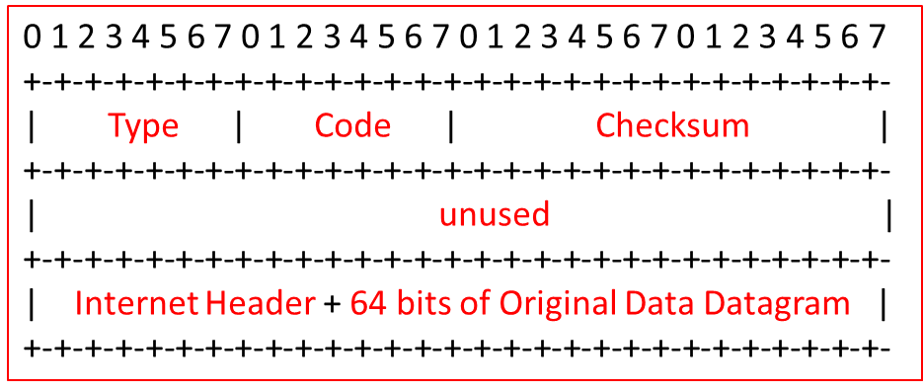
4.6 本章复习总结
知识点7：ICMP因特网控制报文协议
  RFC 7 92
  Ping
  Tracert/Traceroute
Type Code description
0 0 回显应答(ping)
3 0 目标网络不可达
3 1 目标主机不可达
3 2 目标协议不可达
3 3 目标端口不可达
3 6 目标网络未知
3 7 目标主机未知
4 0 源抑制 (拥塞控制)
8 0 回显请求(ping)
9 0 路由器通告
10 0 路由器发现
11 0 TTL 过期
12 0 IP首部损坏
page58

Slide 59
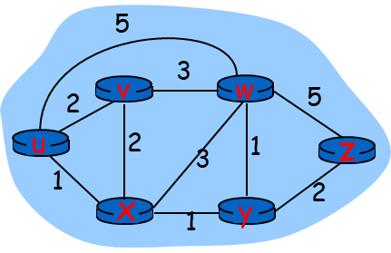
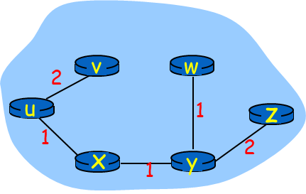
4.6 本章复习总结
知识点8：路由选择算法
  a 链路状态
    输入：图
    输出：最小生成树
  b 距离向量
    {
      邻居交换信息
      Bellman-Ford方程
      更新距离向量
    }
page59

Slide 60

Q & A

